Slide 1
재고관리 소프트웨어
3조 이수성
김신혁
신동훈
정선호
최은지

Slide 2
목차
p.03 -
p.05 -
p.07 -
p.13 -
p.21 -
프로젝트 개요
팀 구성원 역할 소개
프로젝트 수행절차
프로젝트 수행결과
자체 평가의견

Slide 3
1. 프로젝트 개요

Slide 4
1. 프로젝트 개요
재고관리
소프트웨어
.NET
FRAMEWORK
C#
MS SQL
AI HUB

Slide 5
2. 팀 구성원 역할 소개

Slide 6
2. 팀 구성원 역할 소개
이수성 | 김신혁 | 신동훈 | 정선호 | 최은지
DB 구성 | DB 구성 | 프로젝트 관리 및 자료 조사 | DB 구성 | 주제 발안
물품 관리용 QR코드 제작 | 물품 검색 시 상품 이미지 노출 제작 | 재고 알림 기능 제작 | 재고 입〮출고 관리 제작 | 판매 기능 제작

Slide 7
3. 프로젝트 수행절차

Slide 8

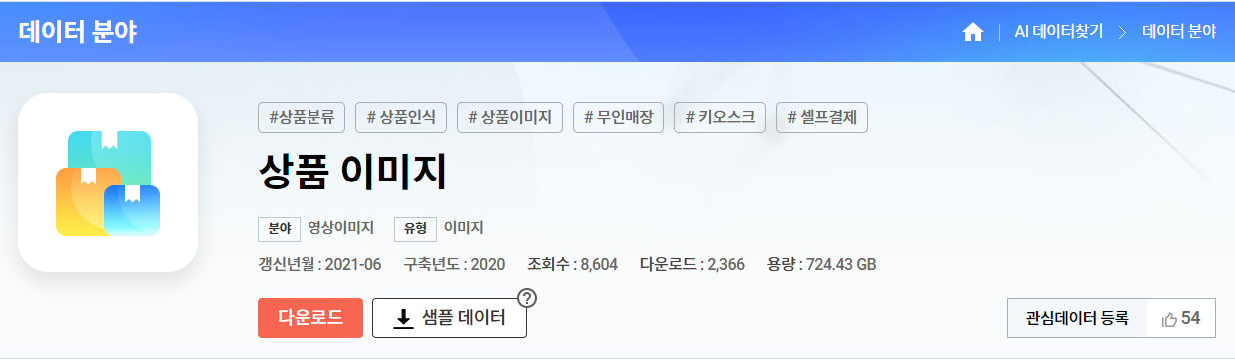
3. 프로젝트 수행절차

Slide 9
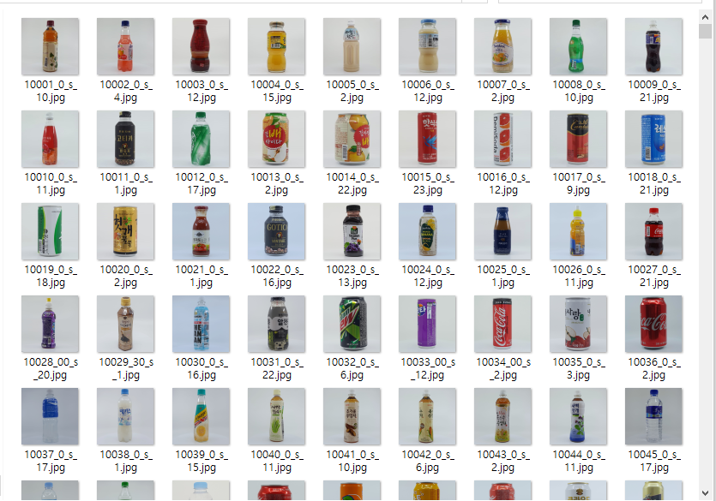
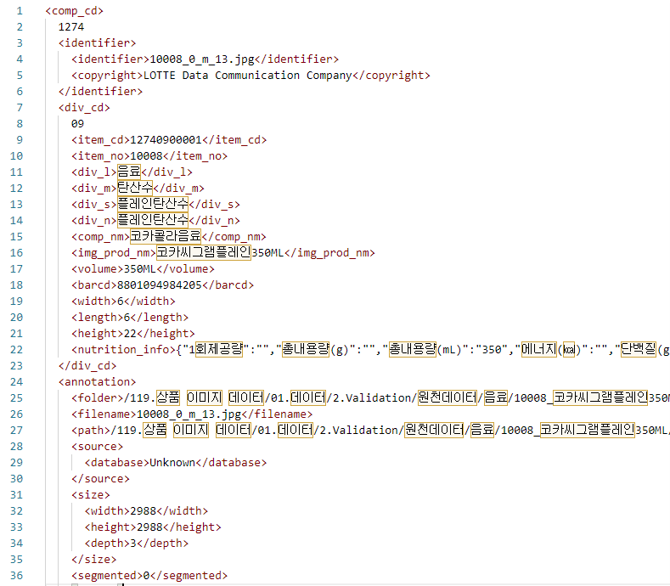
3. 프로젝트 수행절차

Slide 10

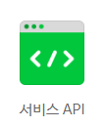
3. 프로젝트 수행절차

Slide 11
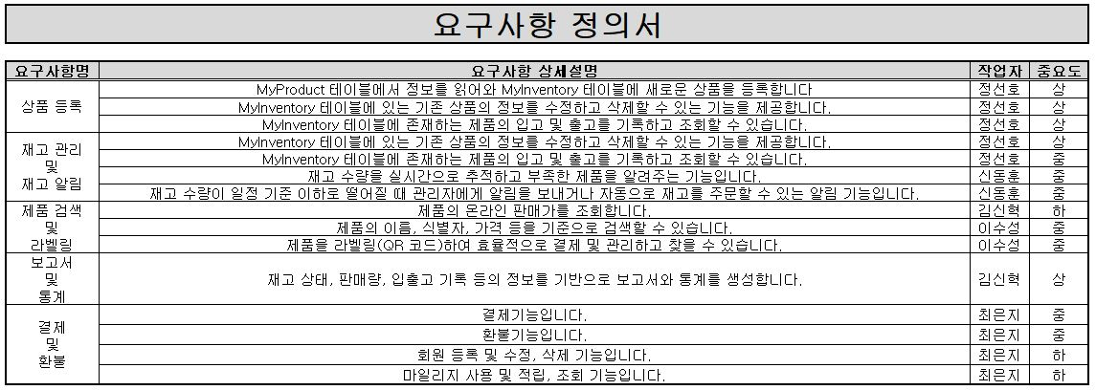
3. 프로젝트 수행절차
프로젝트 요구사항
수행절차1 – 요구사항 정의서
상품 등록 및 재고 관리:
MyProduct 테이블에서 정보를 읽어와 MyInventory 테이블에 새로운 상품을 등록합니다.
MyInventory 테이블에 있는 기존 상품의 정보를 수정하고 삭제할 수 있는 기능을 제공합니다.
MyInventory 테이블에 존재하는 제품의 입고 및 출고를 기록하고 조회할 수 있으며, 재고 수량을 관리합니다.
재고 알림:
재고 수량을 실시간으로 추적하고 부족한 제품을 알려주는 기능이 있으면 유용합니다.
재고 수량이 일정 기준 이하로 떨어질 때 관리자에게 알림을 보내거나 자동으로 재고를 주문할 수 있는 알림 기능을 포함합니다.
제품 검색 및 필터링:
제품을 효율적으로 검색하고, 필터링하여 특정 조건에 맞는 제품을 찾을 수 있는 기능을 제공합니다.
제품의 이름, 식별자, 가격 등을 기준으로 검색할 수 있습니다.
제품을 라벨링(QR 코드)하여 효율적으로 결제 및 관리하고 찾을 수 있습니다.
보고서 및 통계:
재고 상태, 판매량, 입출고 기록 등의 정보를 기반으로 보고서와 통계를 생성합니다.
바코드를 넣으면 상품 이미지 출력합니다.

Slide 12
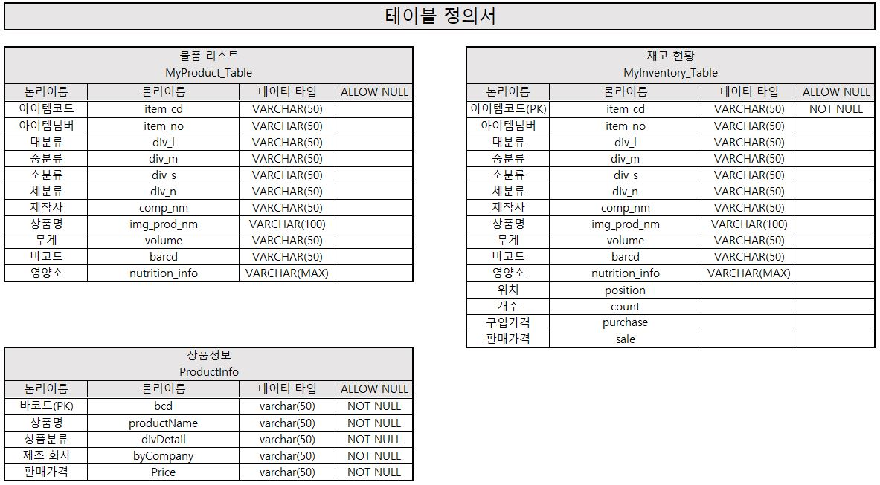
3. 프로젝트 수행절차
수행절차2 – 테이블 정의서

Slide 13
4. 프로젝트 수행결과

Slide 14
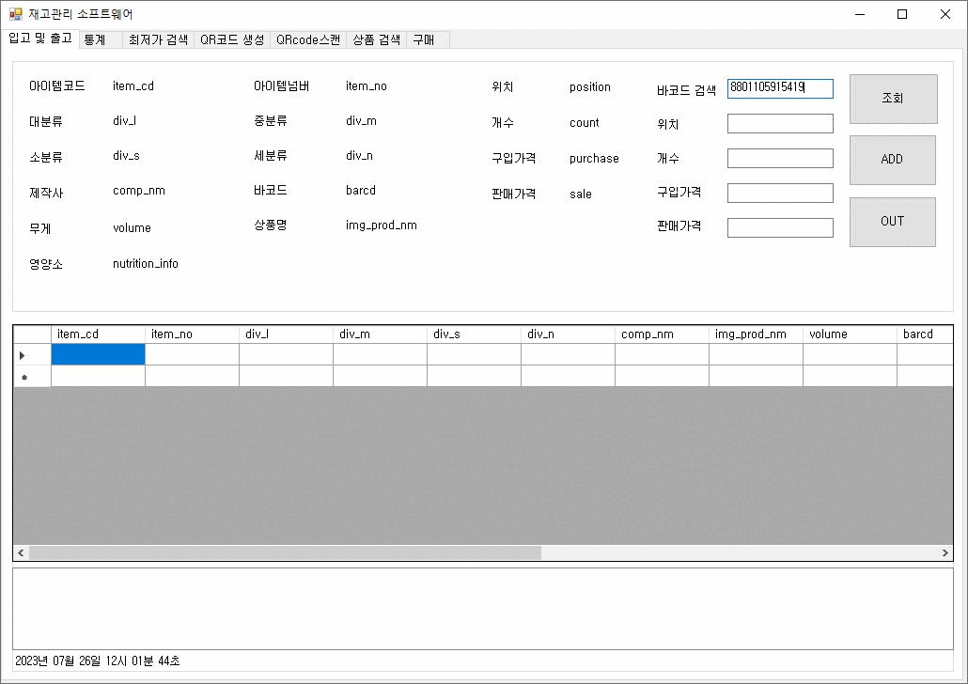
4. 프로젝트 수행결과
입고 및 출고
결과1 – 입고 및 출고

Slide 15
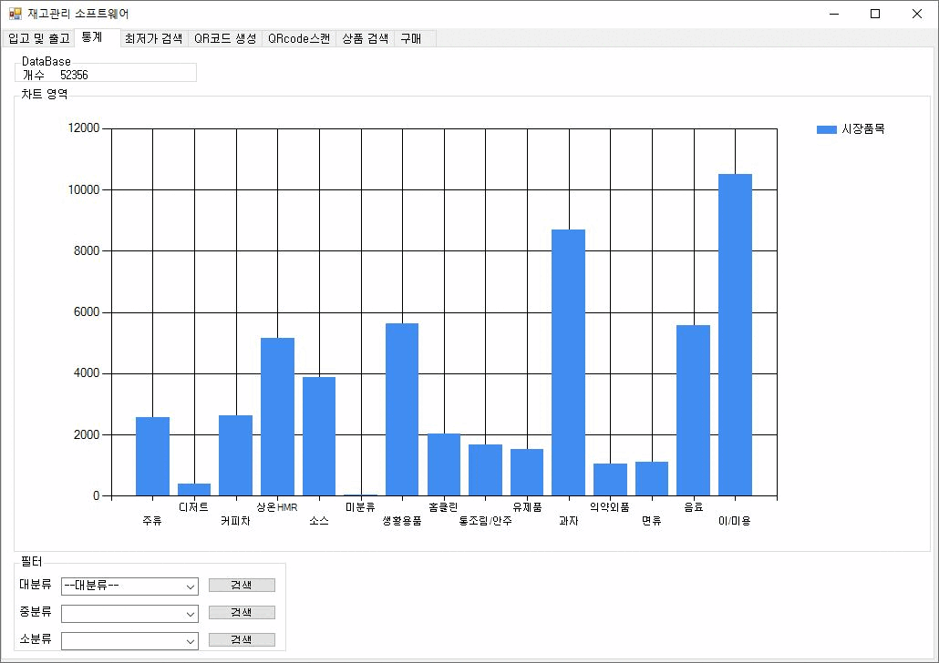
4. 프로젝트 수행결과
통계
결과2 – 통계

Slide 16
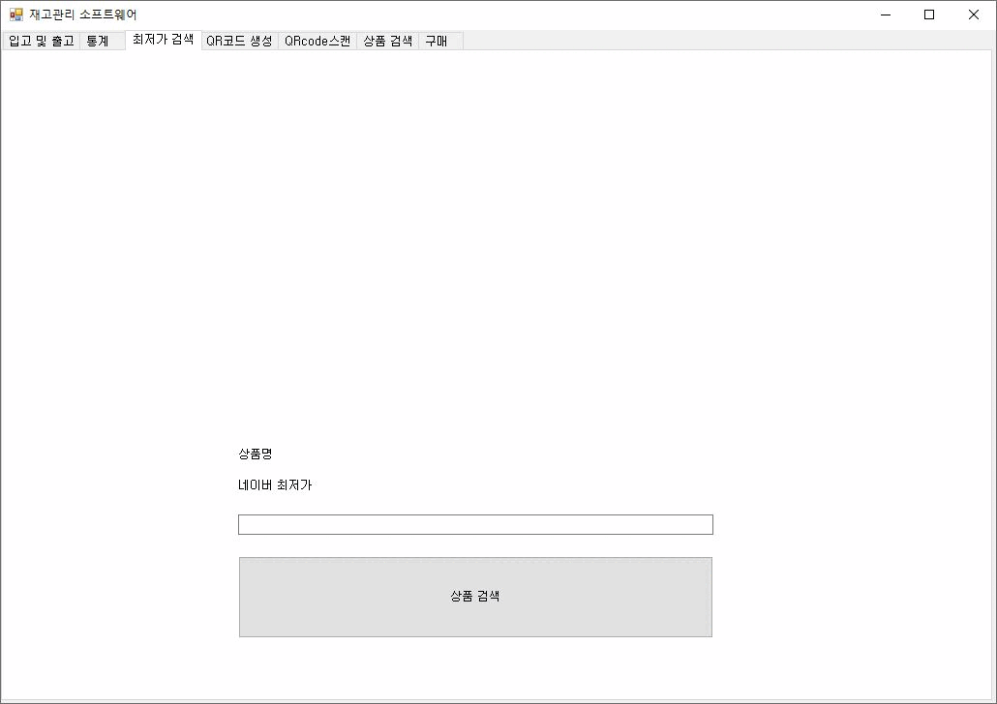
4. 프로젝트 수행결과
최저가 검색
결과3 – 최저가 검색

Slide 17
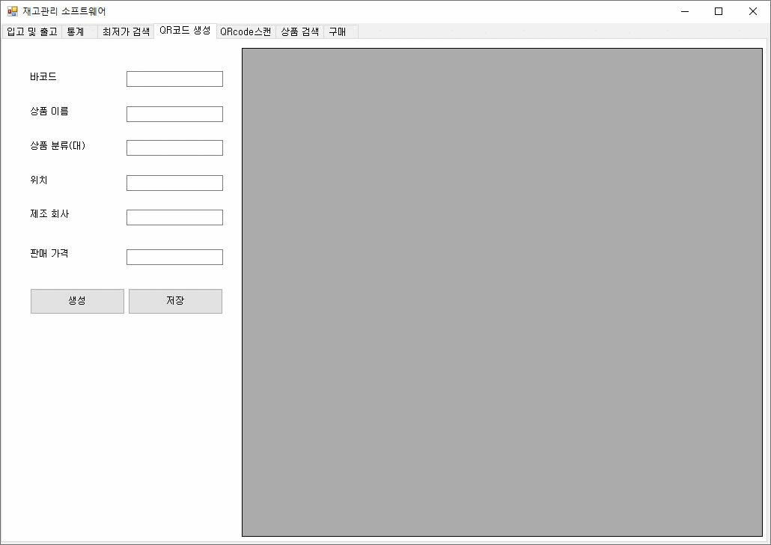
4. 프로젝트 수행결과
라벨링
결과4 – QR코드 생성

Slide 18
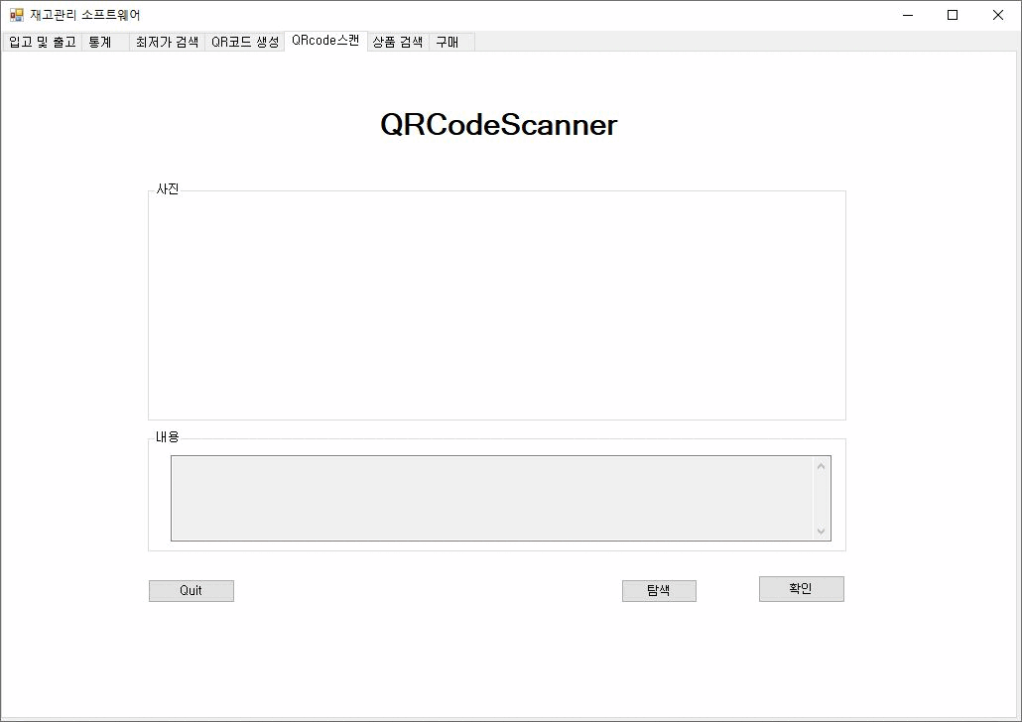
4. 프로젝트 수행결과
라벨링
결과5 – QR코드 스캔

Slide 19
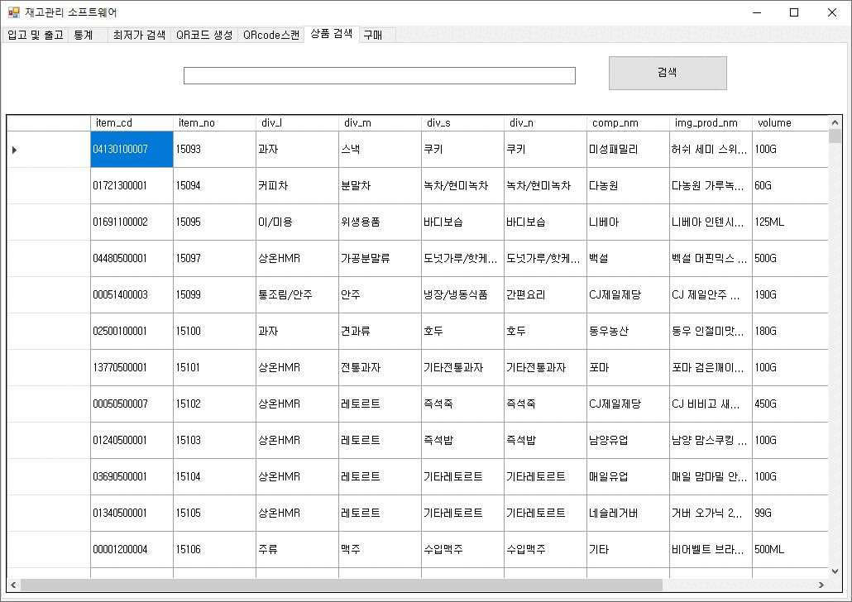
4. 프로젝트 수행결과
상품 검색
결과6 – 상품 검색

Slide 20
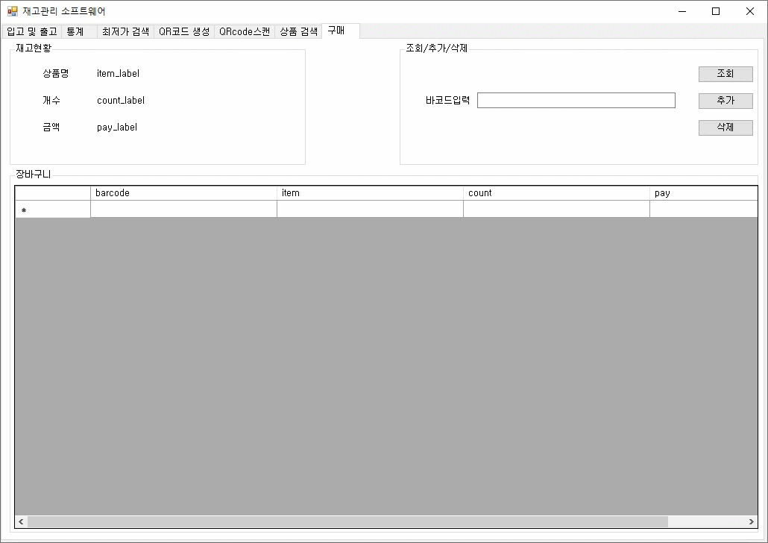
4. 프로젝트 수행결과
구매
결과7 – 구매

Slide 21
5. 자체 평가의견

Slide 22
5. 자체 평가의견
이수성 | 김신혁 | 신동훈 | 정선호 | 최은지
DB 연동 부분에서 조장이 클래스를 따로 만들었음에도 불구하고 저도 만들었습니다. 때문에 코드가 복잡해졌습니다. 소통이 미흡해서 일어난 것 같습니다. 다음 프로젝트는 소통을 더 하겠습니다. | 목업을 먼저 한 뒤에 추상 클래스를 만들어 프로젝트를 배포해야 했음을 뒤늦게 지적받고 반성합니다. | 예비군 일정과 프로젝트 일정이 겹쳐 프로젝트 수행에 어려움이 있었습니다. 특히나 추가 모듈을 만드는 작업이었기에 코드 독해 능력이 부족함을 절실히 체감하였습니다. | DB 연결 및 여러 부분에서 어려움이 있었다. GPT의 도움을 받았던 코드를 차근차근 안되는 이유를 찾기 위해 분석을 해야 했었고, 그 덕에 이번 프로젝트는 알찬 시간이 되었던 것 같습니다. | 정보처리기사 필기 공부하느라 c# 수업을 동영상 강의로 보고 배우면서 하느라 처음에는 힘들었으나 팀원으로서 끝까지 작은 파트라도 끝까지 해내고 싶은 마음에 포기하지 않고 하니 완성할 수 있게 되어 해냈다는 생각에 뿌듯합니다.

Slide 23
QnA

